Slide 1
„Moderní technologie a zdravé obouvání“
PŘEDSTAVENÍ SPOLEČNOSTI

Slide 2
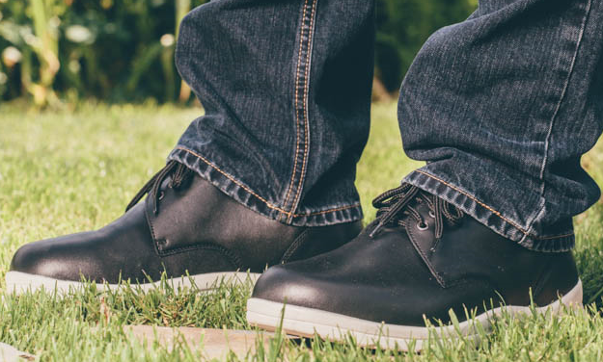
1. Společnost SHAPER s.r.o.
Česká společnost
Vyrábíme speciální zdravotní obuv pro diabetiky
Obouváme pracovníky různých profesí v oboru OOPP
Naše výrobky obsahují patentově chráněnou technologii
Obchodní zastoupení celého sortimentu výrobků firmy STEITZ SECURA GmbH.

Slide 3
1. Společnost SHAPER s.r.o.
Smyslem našeho podnikání je zdravé obouvání lidí bez rozdílů profesí.
Dále jsme převzali vývoj speciální obuvi pro diabetiky a uvedli na trh její druhou generaci.
Navázali jsme tím na osm let práce ve výzkumu správného obouvání diabetiků.
Výzkum probíhal ve spolupráci s 2. LF Univerzity Karlovy a FN v Motole pod vedením pana profesora MUDr. Milana Kvapila, CSc., MBA.

Slide 4
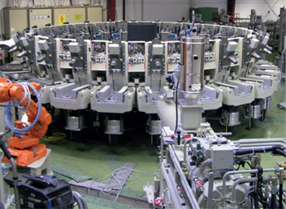
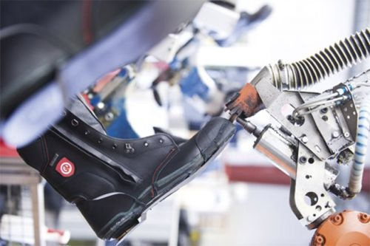
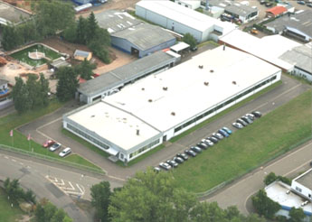
2. Společnost STEITZ SECURA GmbH.
Německá společnost
Založena roku 1863
220 zaměstnanců
900 000 párů obuvi ročně

Slide 5
3. Co nás spojuje
Společné nahlížení na důležitost výzkumu a vývoje v oblasti zdravého obouvání a použitých technologií.

Slide 6
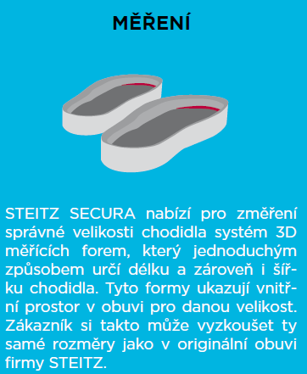
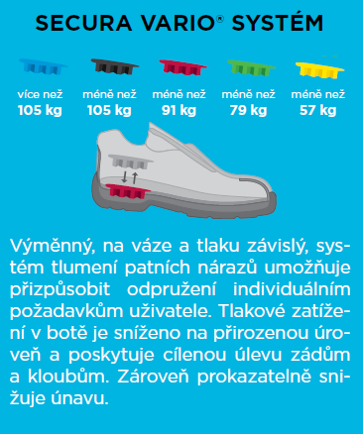
4. Správný výběr pracovní a zásahové obuvi
Z naší praxe víme, že více než 50 % zákazníků nosí boty nesprávné velikosti! Z toho důvodu:
Každý náš zákazník nejdříve projde měřením
Až poté mu boty necháme ušít
A které parametry jsou tedy ty nejdůležitější?
Velikost chodidla
Velikost nártu/šíře
Váha zákazníka

Slide 7
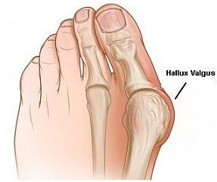
4. Správný výběr pracovní a zásahové obuvi
Častými jevy nesprávně zvolené velikosti obuvi jsou:
Kladívkové prsty
Vbočení nebo přeložení prstů
Otlaky a puchýře
Hallux Valgus - vbočený palec
Možnost častějšího zakopnutí nebo dokonce pádu
Řešení:
Měření zákazníků
Variabilita šíří pro každou velikost
Poradenství

Slide 8
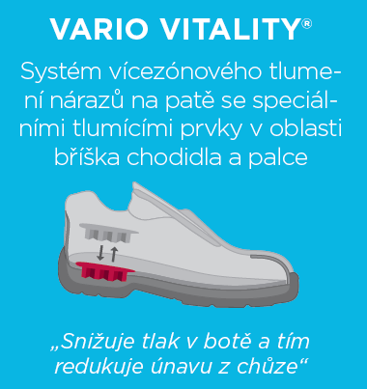
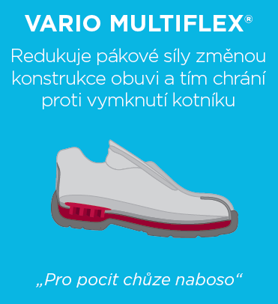
5. Moderní technologie

Slide 9
5. Moderní technologie

Slide 10
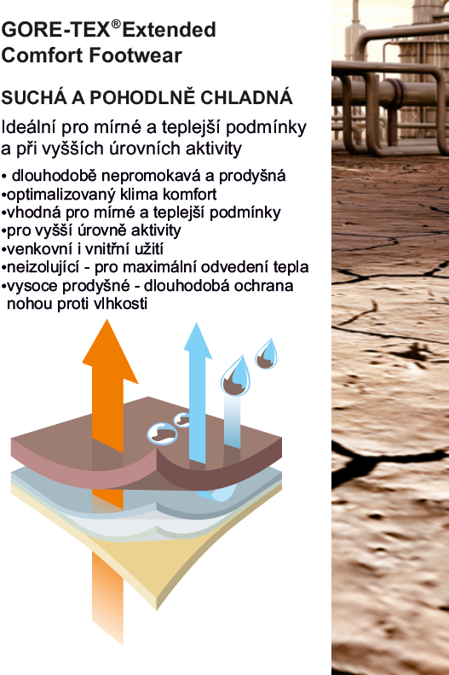
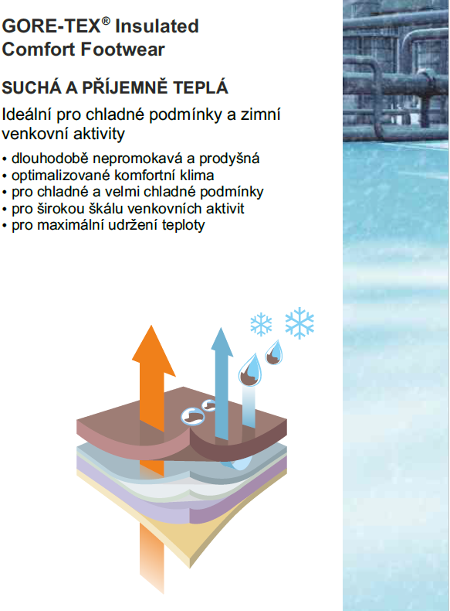
5. Moderní technologie
Do mírných a teplejších podmínek
Do normálních podmínek
Do chladných a velmi chladných podmínek

Slide 11
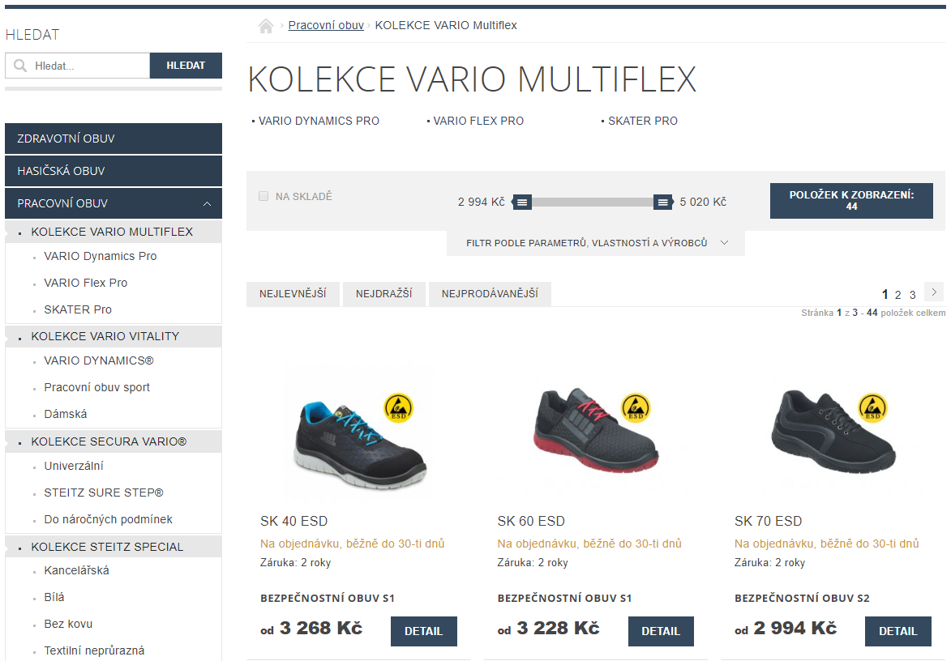
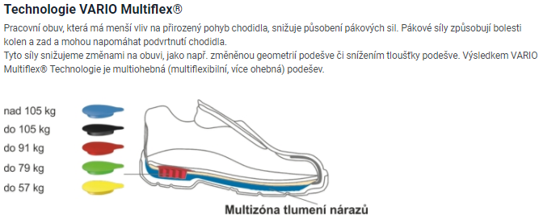
6. Široká nabídka – www.shaper.cz/eshop
VÍCE NEŽ 140 MODELŮ
PRO VĚTŠINU PROFESÍ

Slide 12
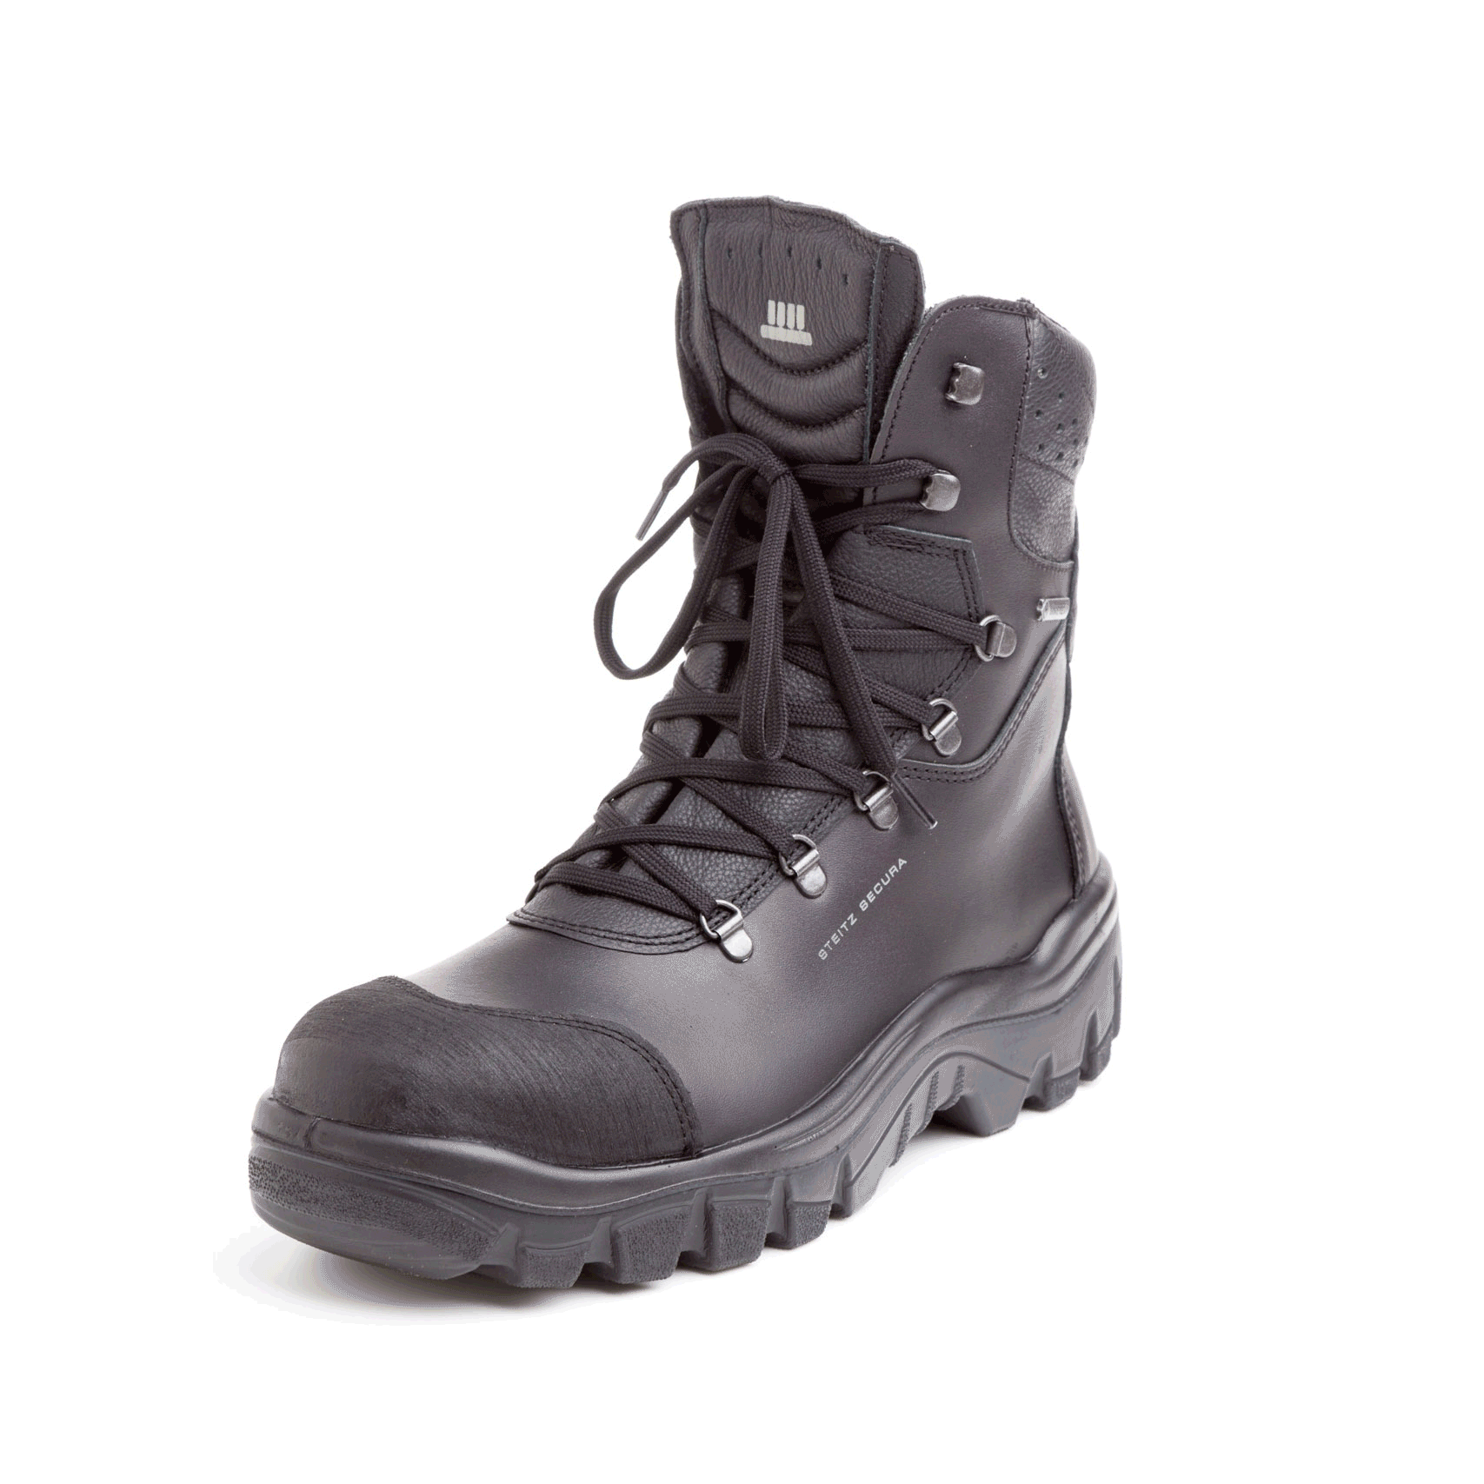
7. Ukázka bezpečnostní obuvi
STAVANGER Bau GORE II – kategorie S3

Slide 13
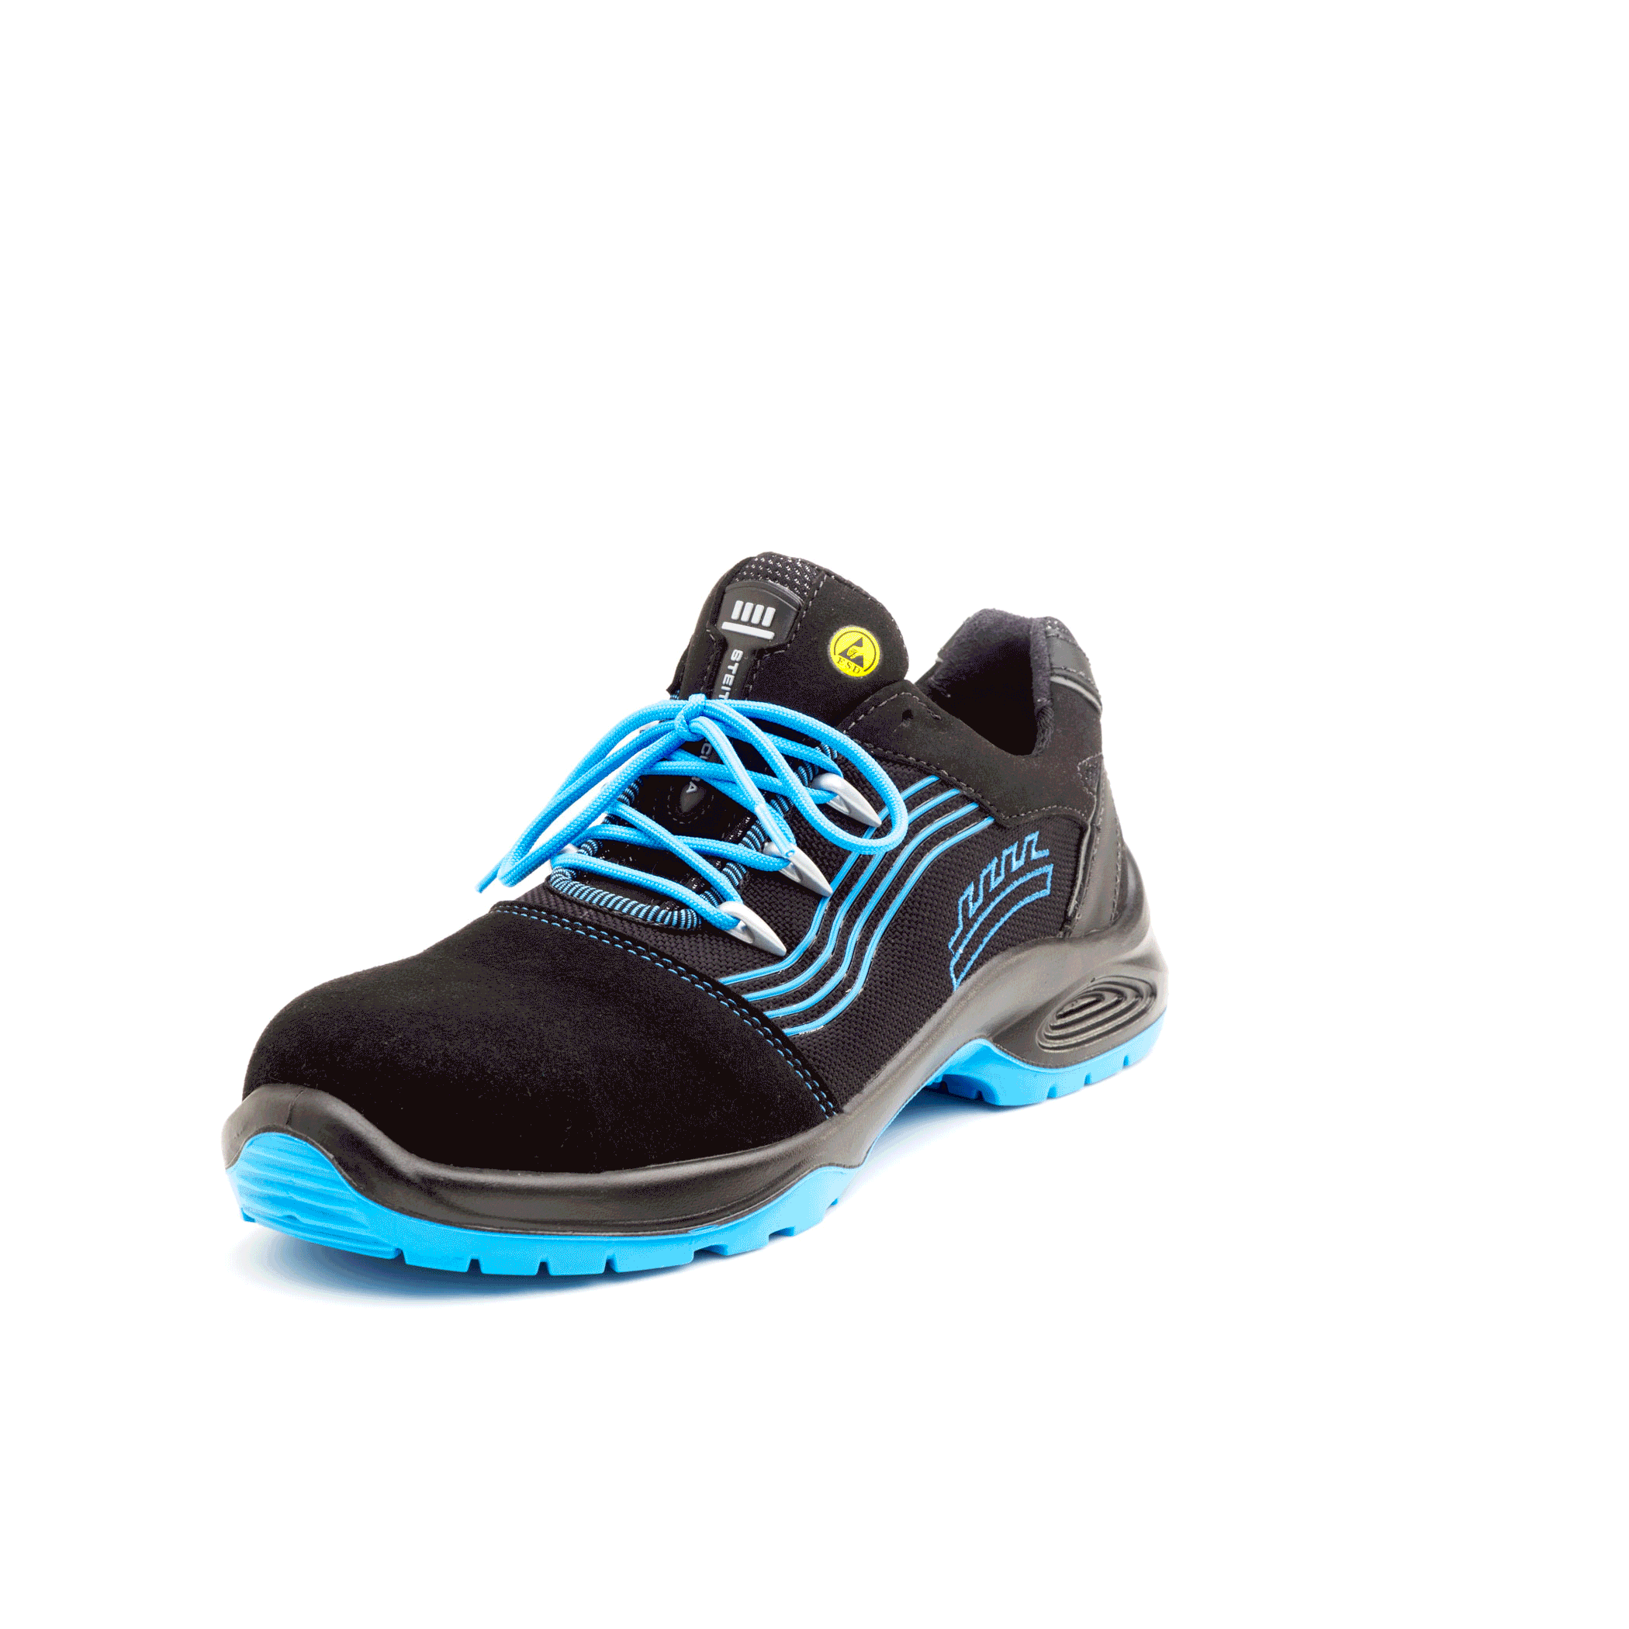
7. Ukázka bezpečnostní obuvi
VD 2500 ESD – kategorie S2

Slide 14
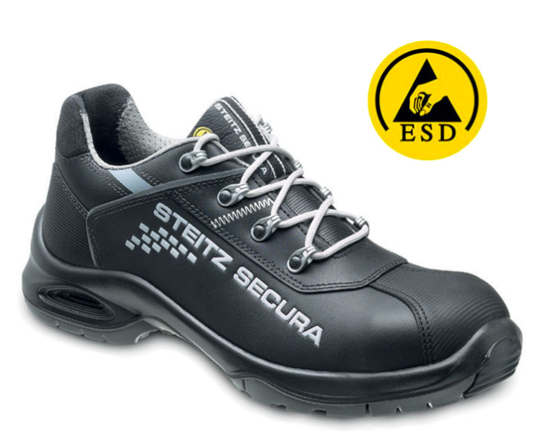
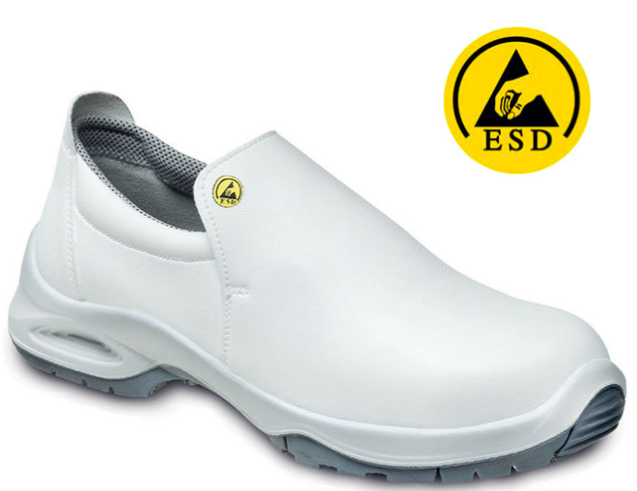
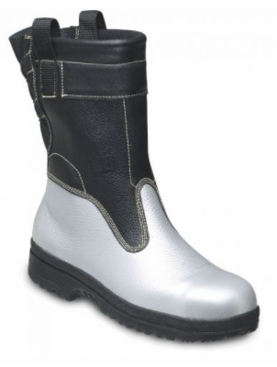
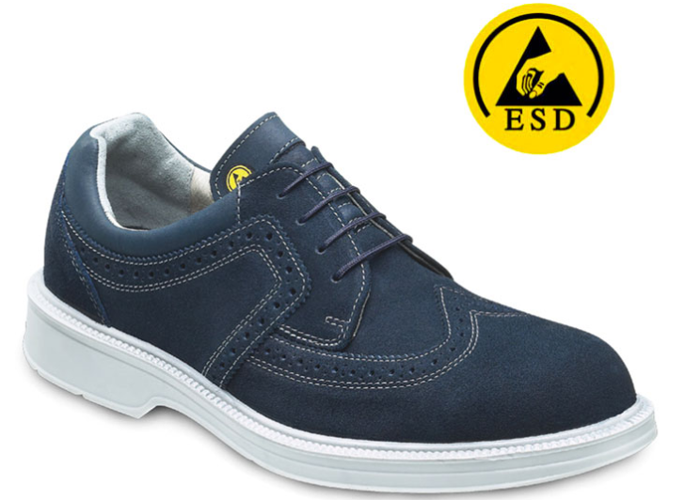
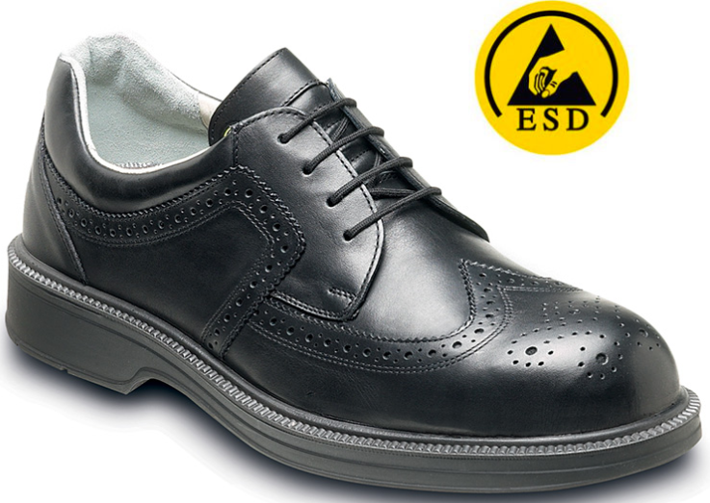
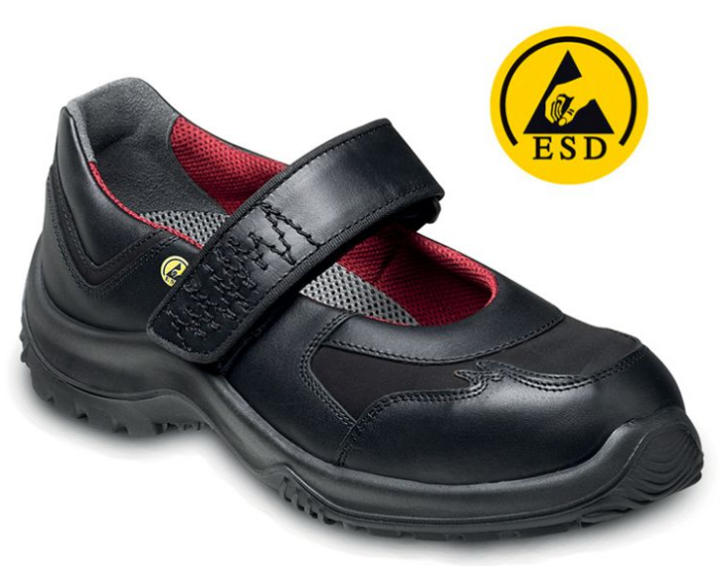
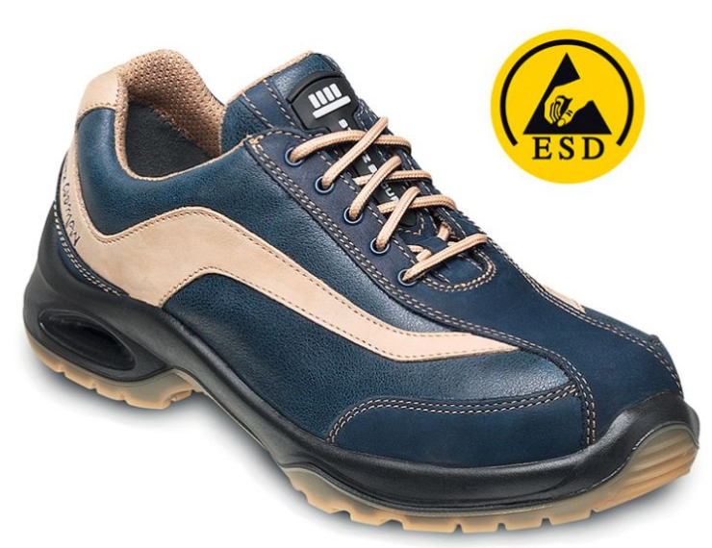
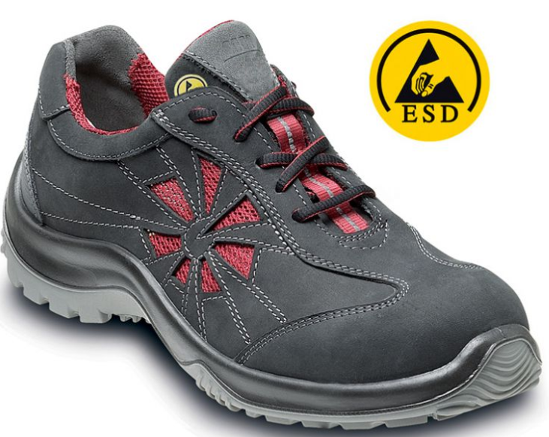
7. Ukázka bezpečnostní obuvi – slévárna i kancelář
VÍCE NEŽ 140 MODELŮ

Slide 15
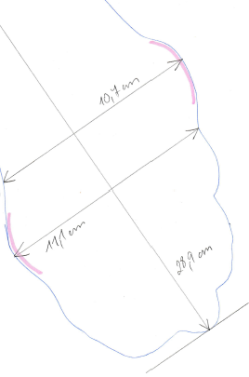
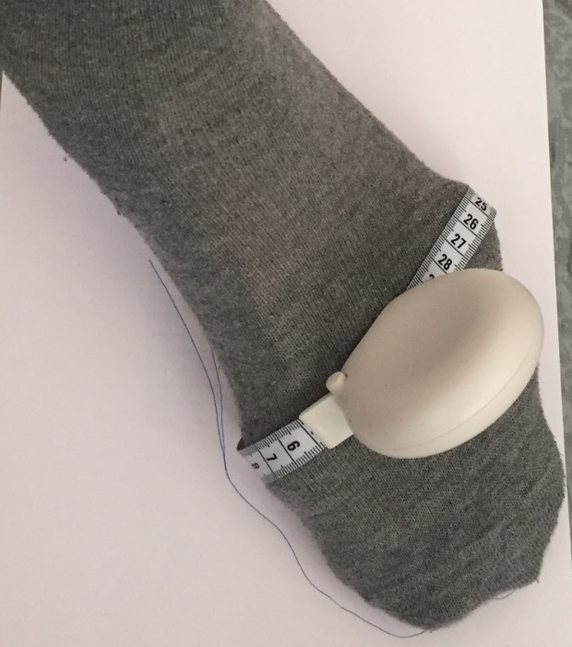
8. Umíme i něco navíc
Potřebujete individuální řešení?
Umíme ho změřit, posoudit a v případě možností nechat vyrobit

Slide 16
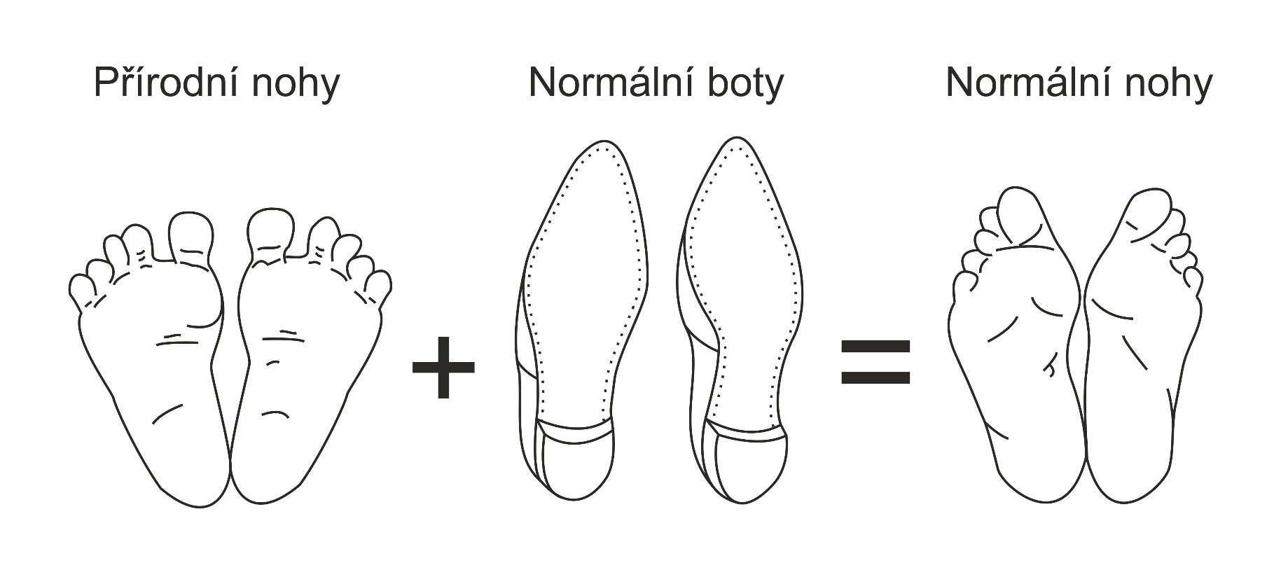
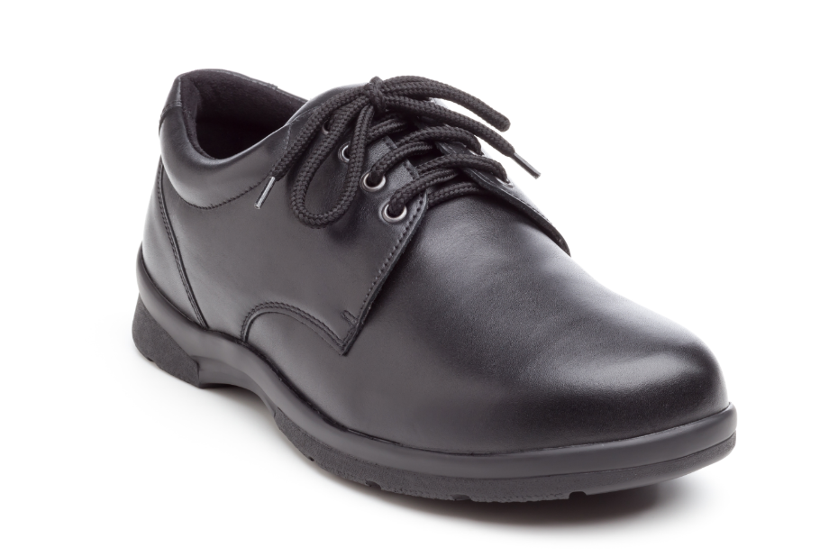
9. Zdravé obouvání ještě jednou
Normální neznamená vždy zdravý
Takže zpět ke zdravotní obuvi značky SHAPER

Slide 17
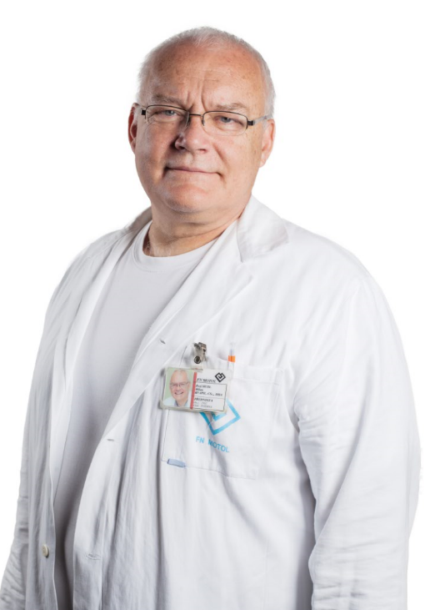
10. SHAPER s.r.o. – spolupráce s lékaři a odborníky
Prof. MUDr. Milan Kvapil, CSc., MBA
Přednosta Interní kliniky FN v Motole a 2. LF UK a prezident Diabetické asociace ČR
Pan profesor je hlavní odbornou autoritou celého projektu obouvání diabetiků.

Slide 18
11. Prof. MUDr. Milan Kvapil, CSc., MBA - říká
„Diaboty SHAPER mohu vřele doporučit všem pacientům s cukrovkou. Unikátní technologie obsažené v této obuvi byly vyvinuty na základě nejnovějších vědeckých poznatků o prevenci syndromu diabetické nohy a správné konstrukci profylaktické obuvi.
Rovněž vycházejí z výsledků našeho vlastního výzkumu v této oblasti, na kterém jsem se osobně podílel.
Pro své jedinečné vlastnosti je diabota SHAPER vhodným prostředkem prevence závažného poškození nohou v důsledku cukrovky, který splňuje i ty nejnáročnější požadavky kladené na tuto obuv“.

Slide 19
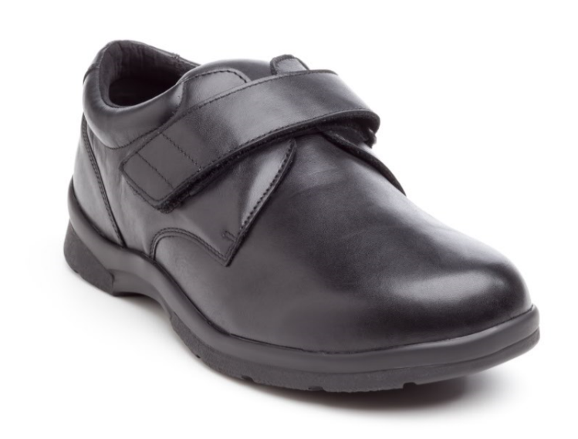
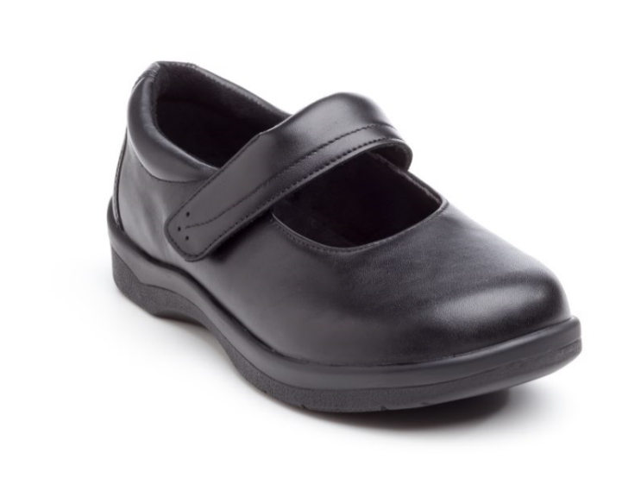
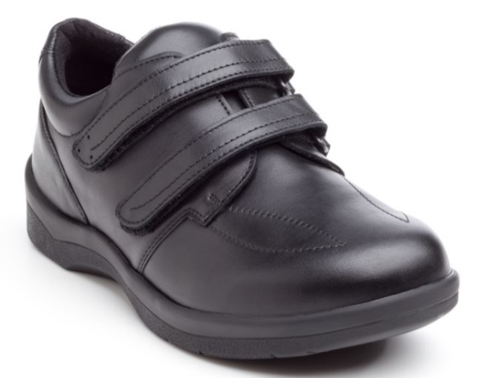
12. Výrobní portfolio naší diabetické obuvi

Slide 20
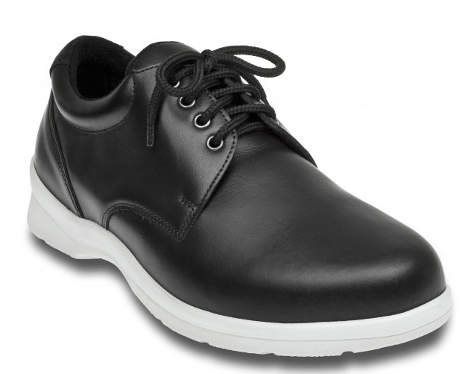
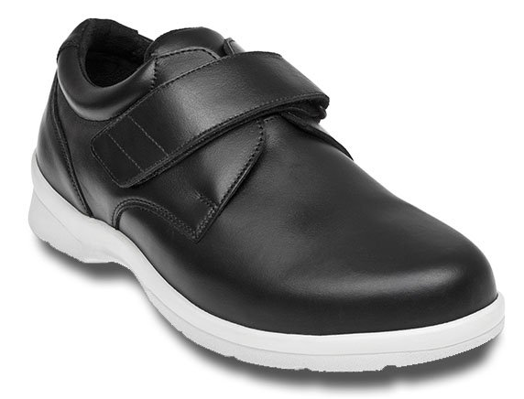
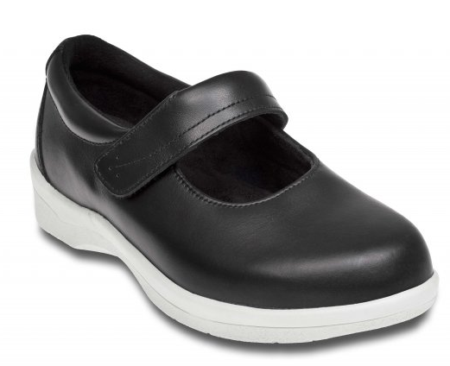
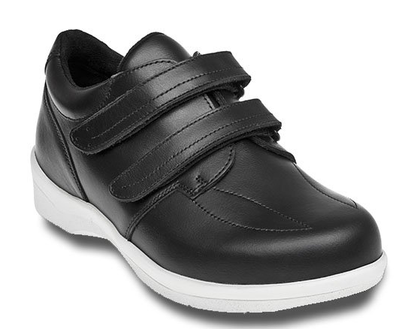
12. Výrobní portfolio naší diabetické obuvi

Slide 21
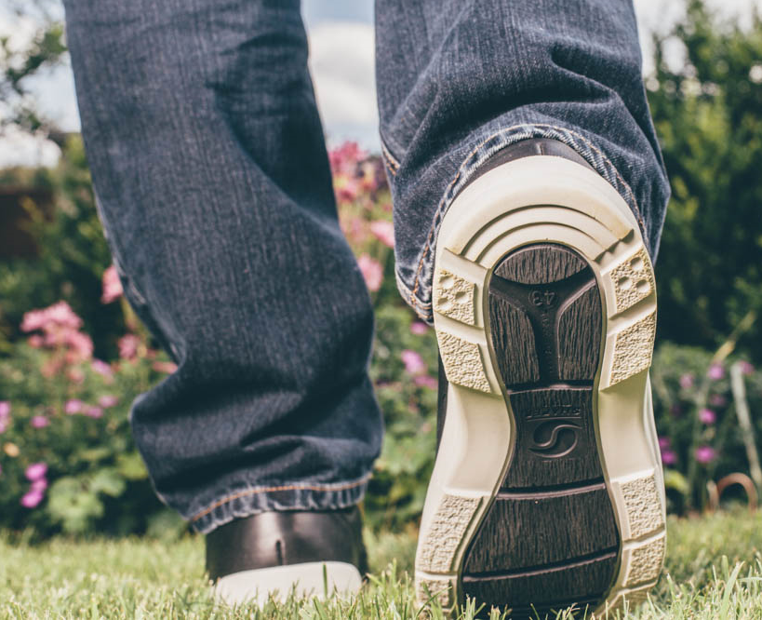
14. Závěr a dotazy
Děkuji Vám za pozornost
SHAPER s.r.o.
Karel Šmatlák jr.
spolumajitel firmy
mobil: +420 602 168 288
e-mail: karel.smatlak.jr@shaper.cz
www.shaper.cz
www.diabota.cz

